Slide 1


Muutoksen johtamisesta
Hanna-Kaisa Pekkarinen, yliopistonopettaja
Koulutusjohtamisen instituutti, Jyväskylän yliopisto

Slide 2
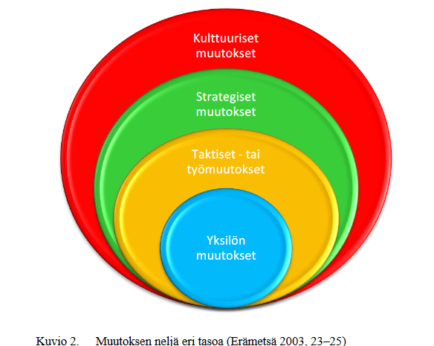
Muutoksen neljä eri tasoa
Yksilön muutokset: ’self management’, esim. aikaisemman taidon tai tekemisen muuttaminen toiseksi
Taktiset- tai työhön liittyvät muutokset: asiakaspalvelukäyttäytymiseen tai järjestelmän käyttöönottoon liittyvät
Strategiset muutokset: voivat koskettaa useampaa osaa yrityksestä ja joihin päädytään, jos strategiaa ei voida toteuttaa olemassa olevilla resursseilla
Kulttuuriset muutokset: hitaita ja vaikeita -> tulisikin tähdätä jatkuvaan kehitykseen ja muutoskykyyn radikaalien muutoshyppyjen sijaan
(Onnistuneen muutosjohtamisen elementtejä, Riikka Sevenne, 2015)

Slide 3
Muutosvastarinnasta
Pelko työn menettämisestä | Hallitsemattomuuden tunne lisääntyy ja turvallisuuden tunne katoaa | Oman tulevaisuuden hallinta vähenee
Työn merkityksellisyys katoaa | Luottamus omaan osaamiseen heikkenee | Sosiaaliset suhteet asiakkaisiin, kollegoihin ja esimieheen päättyvät
Oman vastuualueen kontrolli menetetään | Mahdollisuudet ylennykseen tai palkankorotukseen menetetään | Hallinnan tunne ja vaikutusmahdollisuudet työssä häviävät
Kovalla työllä saavutettu asema organisaatiossa heikkenee | Luottamus yrityksen johtoon, esimieheen ja kollegoihin vähenee | Kyky itsenäiseen työskentelyyn vähenee
Muutokseen liitettäviä negatiivisia asioita Kvistin ym. (2006, 135 – 136) mukaan

Slide 4
Muutosvastarinnasta
Vastarinnan lähde | Vastarinnan syy
Vakauden kaipuu | Muutos aiheuttaa epävakautta ja synnyttää siksi vastustusreaktion
Tottumukset | Tutusta ja turvallisesta on vaikea luopua
Yhteisön vakiintuneet normit | Hyväksyttyjen normien muuttaminen herättää vastustusta
Pelko työpaikan menettämisestä | Halu varmistaa oman työpaikan säilyminen ja torjua mahdollinen uhka
Pelko etujen ja aseman menettämisestä | Oma tai ryhmän etu tulee ennen organisaation etua
Väärinkäsitykset ja tietämättömyys | Muutoksen sisältöä tai seurauksia ei ole ymmärretty tai sisäistetty
Näkemyserot | Avoin ristiriita organisaation tai sen jäsenten vallitsevien koodien tai arvojen kanssa
Tuntemattoman pelko | Tiedon puute uudesta luo epävarmuutta
Pelko pärjäämättömyydestä | Oppimisesta selviytyminen ja uudet haasteet pelottavat
Tarpeen epävakuuttavuus | Perustelut eivät tunnu oikeilta ja organisaation toiminnan ja ympäristön vaatimusten koetaan olevan ristiriidassa
Palkistemisen puuttuminen | Muutoksesta aiheutuvan vaivan ei uskota tuottavan vastaavaa hyötyä
Mattila, 2007, Kosonen ym. 2002)

Slide 5
Onnistuneen muutoksen tekijät
Muutostarpeen määrittely + | Yhteisen näkemyksen luominen + | Muutoskyvystä huolehtiminen + | Ensimmäiset toimenpiteet + | Ankkurointi käytäntöön | = Onnistunut muutos
Puuttuu | Yhteisen näkemyksen luominen | Muutoskyvystä huolehtiminen | Ensimmäiset toimenpiteet | Ankkurointi käytäntöön | = Viimeisenä työlistalla
Muutostarpeen määrittely | Puuttuu | Muutoskyvystä huolehtiminen | Ensimmäiset toimenpiteet | Ankkurointi käytäntöön | = Nopea alku, joka kuihtuu pois
Muutostarpeen määrittely | Yhteisen näkemyksen luominen | Puuttuu | Ensimmäiset toimenpiteet | Ankkurointi käytäntöön | = Ahdistuneisuutta, turhautuneisuutta
Muutostarpeen määrittely | Yhteisen näkemyksen luominen | Muutoskyvystä huolehtiminen | Puuttuu | Ankkurointi käytäntöön | = Satunnaisia ponnisteluja, vääriä alkuja
Muutostarpeen määrittely | Yhteisen näkemyksen luominen | Muutoskyvystä huolehtiminen | Ensimmäiset toimenpiteet | Puuttuu | = Syvä pettymys ja kyynisyys
Kuva: Onnistuneen muutoksen viisi tekijää (Valpola 2004,29)

Slide 6
Miten opettajaa voidaan tukea muutoksessa?
Kun viestitään asioista, jotka säilyvät arjessa, hyväksytään muutos helpommin
Pyrimme valikoimaan koulutusta, jota meille olisi tarjolla. Käsityksemme omasta osaamisestamme voi olla erilainen kuin työyhteisömme käsitys. Kun liian moni organisaatiossa käyttää omaa harkintaansa, uusi oppiminen jää toteutumatta ja myös muutos hidastuu (Räsänen-Ala-aho,2016).
Toimijuuden tukeminen ja osallistumisen mahdollistaminen kiinnostuneille edesauttaa muutoksen etenemistä
Yhteisöllinen ja tiimimäinen työtapa sekä monipuolinen työnkuvat edistävät identiteetin ja toimijuuden positiivista muutosta
Työn ja työyhteisöjen kehittämisessä vaaditaan luovien aloitteiden tekemistä (toimijuus)

Slide 7
Miten opettajaa voidaan tukea muutoksessa?
Räsänen-Ala-aho Marja-Leena (2016) tutki ammatillisten opettajien identiteettiä ja toimijuutta muutosmatkalla mielekkääseen tulevaisuuteen:
Esimiesten asettamat selkeät tavoitteet, niiden viestintä sekä voimakas tavoitehakuinen, tasapuolinen sekä tasalaatuinen johtaminen nähtiin muutoksessa tarpeellisina
Henkilön osaamistarpeet ja organisaation strategian toteuttamiseen tarvittavan osaamisen välisen osaamisvajeen määrittely ja osaamisen hankkimisen suunnittelu

